Slide 1
第 1 章 微型计算机系统
1.1 微型计算机的发展
1.2 Intel 80x86系列处理器
1.3 微型计算机系统组成

Slide 2
1.1 微型计算机的发展
微型计算机（Microcomputer）
性能适中、价格低廉、体积较小的计算机
最常见的计算机
现代计算机三大主要应用形式的主角
桌面个人微机（PC机）
服务器
嵌入式计算机系统
采用微处理器为核心构造的计算机
微处理器、处理器、中央处理单元CPU
计算机的运算和控制核心
采用一块大规模集成电路芯片构成

Slide 3
处理器的基本性能指标
字长（Word）
处理器每个时间单位处理的二进制数据位数
（例如一次进行运算、传输的位数）
指示处理器的数据处理能力
时钟频率
处理器的处理速度
反映处理器的基本时间单位
集成度
芯片上集成的晶体管数量
表明处理器的生产工艺水平
4、8、16、32、64、128
Hz、kHz、MHz、GHz

Slide 4
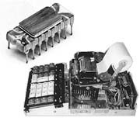

1.1.1 通用微处理器
4位微处理器
1971年，Intel 4004，第一个微处理器
8位微处理器
M6800、Z80和Intel 8080/8085
Apple公司苹果机
16位微处理器
Intel 8086/8088
16位个人计算机（PC：Personal Computer）
32位微处理器
80386，80486，Pentium～Pentium 4
32位PC机，APPLE公司的Macintosh机
64位微处理器
IA-64结构：Itanium（安腾）
x86结构：AMD的64位处理器、Intel 64处理器
Intel 4004
采用4004的计算器
性能指标

Slide 5
处理器基本性能指标实例
年代 | Intel处理器 | 字长 | 时钟频率 | 集成度
1971 | 4004 | 4位 | 108kHz | 2300
1972 | 8008 | 8位 | 500kHz | 3500
1978 | 8086 | 16位 | 5MHz | 2.9万
1985 | 80386 | 32位 | 16MHz | 27.5万
2003 | Pentium 4 | 32位 | 3.4GHz | 1.25亿
2007 | Core 2 Quad | 64位 | 2.66GHz | 5.82亿
返回

Slide 6
1.1.2 专用微处理器
单片机（微控制器，嵌入式控制器，MCU）
Intel的MCS-48，MCS-51，MCS-96/98系列
爱特梅尔（Atml）公司的8位AVR系列
Microchip Technology公司的PIC系列
基于ARM内核的微处理器、MIPS
数字信号处理器（DSP）
专注于数字信号的高速处理
美国德州仪器TI公司TMS320各代产品
主要应用于通信、消费类电子产品和计算机
主要应用形式：嵌入式系统

Slide 7
1.1.3 摩尔定律
集成电路生产技术推动了计算机的飞速发展
摩尔定律（Moore's Law）
集成电路上晶体管密度每年将翻倍
每隔18个月硅片密度（晶体管容量）将翻倍
每18个月，集成电路的性能将提高一倍，而其价格将降低一半
摩尔定律不会永远持续
今后，性能提高更多地
得益于计算机系统结构的革新
现在，多核处理器使得摩尔定律延续

Slide 8
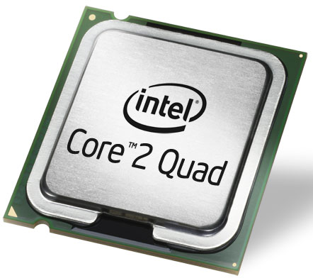
1.2 Intel 80x86系列处理器
酷睿i
酷睿2
IA-32处理器
奔腾4
安腾
奔腾III
奔腾II
奔腾
80486
80386
不是我不明白，
这世界变化太快。
扎扎实实掌握知识，
以不变应万变！
80286
8086
4004

Slide 9
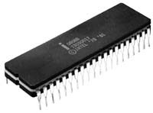
1.2.1 16位80x86处理器
1. 8086
16位结构的处理器：数据总线为16位
主存容量1MB：地址总线为20位
时钟频率5MHz（IBM PC使用4.77MHz）
准16位微处理器8088：外部数据总线为8位
IBM PC和PC/XT机使用Intel 8088 CPU
2. 80286
16位数据总线、24位地址总线（16MB主存）
实方式（Real Mode）
保护方式（Protected Mode）
IBM PC/AT机使用Intel 286 CPU
Intel 8086

Slide 10

处理器总线
数据总线（DB：Data Bus）
处理器与存储器或外设交换信息的通道
个数(条数)是一次能够传送数据的二进制位数
地址总线（AB：Address Bus）
指定存储器或外设的具体单元
个数反映访问的主存储器容量或外设范围
控制总线（CB：Control Bus）
控制处理器数据传送等操作
例如
存储器读信号（MEMR）、存储器写（MEMW）
外设读（IOR）、外设写（IOW）

Slide 11
地址条数与主存容量
Intel80x86 地址条数 存储容量
8086 20 1MB
8088 20 1MB
80286 24 16MB
IA-32 32 4GB
N：2^{N}
一个信号对应
两种状态：高或低
两种编码：1或0
1KB＝2¹⁰ B＝1024 B
1MB＝2²⁰ B＝1024 KB
1GB＝2³⁰ B＝1024 MB

Slide 12


1.2.2 IA-32处理器
英特尔32位结构
IA-32（Intel Architecture-32）
指令集结构
IA-32处理器
Intel 80386
Intel 80486
Pentium
Pentium Pro、Pentium II、Pentium III
Pentium 4
Celeron、Xeon、Pentium M

Slide 13
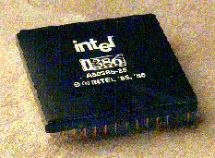
1. 80386
32位结构
数据总线32位，地址总线32位，可寻址4GB主存
80386指令系统全面升级为32位
虚拟8086方式（Virtual 8086 Mode）
保护方式下的8086工作方式
系统管理方式（System Management Mode）
低功耗节能状态
Intel 386

Slide 14
2. 80486
80486＝80386＋80387＋8KB Cache
集成浮点处理单元FPU
8086/8088：8087，80286：80287，80386：80387
具有片上高速缓冲存储器(L1 Cache)
微处理器与主存之间速度很快但容量较小的存储器
用于提高整个存储器系统的存取速度
融合RISC的技术的CISC
指令流水线
指令执行划分成多个步骤在多个部件中独立地进行
多条指令可以在不同的执行阶段同时进行
时钟倍频思想

Slide 15
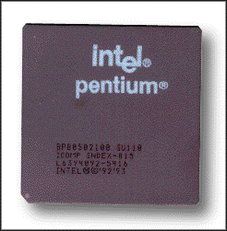
3. Pentium
俗称的80586处理器，奔腾处理器
32位结构，连接主存的外部数据总线是64位
超标量（Superscalar）技术
具有可以并行工作的2条整数处理流水线
可以达到每个时钟周期执行2条指令
双路高速缓冲结构
8KB代码高速缓冲存储器
8KB数据高速缓冲存储器
Intel Pentium

Slide 16
4. Pentium Pro
原称P6，中文名称为“高能奔腾”
两个芯片组成
CPU与一级（L1）Cache（8KB代码和8KB数据）
二级（L2）Cache（256KB或512KB）
扩展的超标量技术
12级指令流水线
能同时执行3条指令
动态执行技术
分支预测、数据流分析和推测执行

Slide 17
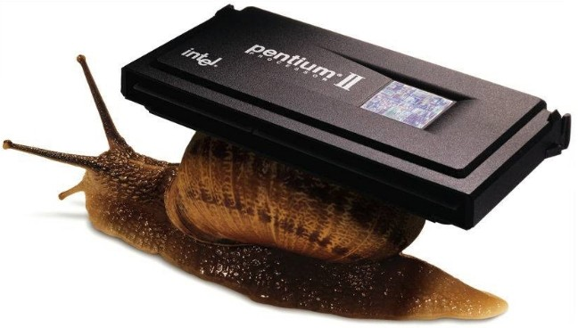
5. Pentium II
多媒体扩展指令（MMX指令）
MMX（MutliMedia eXtension）
整数运算多媒体指令
图像、音频、视频和通信方面的程序进行优化
提升微机对多媒体的处理能力
Pentium MMX（多能奔腾）
MMX指令应用于Pentium处理器
Pentium II
MMX指令应用于Pentium Pro
Intel Pentium II

Slide 18
6. Pentium III
数据流SIMD扩展指令（SSE指令）
SSE（Streaming SIMD Extensions）
浮点单精度多媒体运算指令
提高浮点3D数据的处理能力
SSE指令类似于AMD公司发布的3D Now!指令
Pentium III：SSE指令应用于Pentium II
单指令多数据SIMD
Single Instruction Multiple Data
表示一条指令具有同时处理多组数据的能力

Slide 19
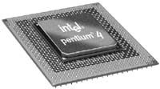
7. Pentium 4
NetBurst的微结构（Microarchitecture）
指令级并行ILP（Instruction-Level Parallel）
进一步发掘指令之间可以同时执行的能力
超线程HT（Hyper Threading）
线程级并行TLP（Thread-Level Parallel）
发掘程序中的并行性
一个物理处理器形成两个逻辑处理器
SSE2指令
增强浮点双精度多媒体运算能力
SSE3指令
增强和完善MMX，SSE和SSE2指令
Intel Pentium 4

Slide 20
8. Celeron和Xeon
Celeron（赛扬）处理器
面向低端（低价位）PC机
Xeon（至强）处理器
面向高端服务器、工作站
Pentium M（Mobile）处理器
针对便携式PC机（笔记本电脑）
Centrino（迅驰）处理器，支持无线通信
AMD处理器
AMD公司生产的IA-32处理器兼容芯片
Intel公司最主要的竞争对手

Slide 21

1.2.3 Intel 64处理器
1. Intel 64结构
64位线性地址空间，支持40位物理地址空间
32位扩展工作方式（IA-32e）
8个附加的通用寄存器、8个附加的SIMD多媒体寄存器、64位通用寄存器和64位指令指针等
2. Intel Core微结构
提高了性能并降低了功耗
多核处理器的基础
3. 多核技术（Multi-core）
一个芯片上制作两个或多个处理器执行核心
Many core

Slide 22
主流的芯片架构
序号 | 架构 | 特点 | 代表性的厂商 | 运营机构 | 发明时间
1 | X86 | 性能高，速度快，兼容性好 | 英特尔，AMD | 英特尔 | 1978年
2 | ARM | 成本低，低功耗 | 苹果，谷歌，IBM，华为 | 英国ARM公司 | 1983年
3 | RISC-V | 模块化，极简，可拓展 | 三星，英伟达，西部数据 | RISC-V基金会 | 2014年
4 | MIPS | 简洁，优化方便，高拓展性 | 龙芯 | MIPS科技公司 | 1981年
序号 | 架构 | 特点
1 | X86 | 英特尔和AMD的“专属”，在PC市场上独霸多年，地位不可撼动
2 | ARM | 在移动端和便捷设备上有着不可替代的优势
3 | MIPS | 在网关、机顶盒等市场上非常受欢迎
4 | RISC-V | 虽然出来不久，但在智能穿戴产品上的应用广泛，前景广阔

Slide 23
1.3 微型计算机系统组成
硬件（Hardware）：物理设备
软件（Software）：程序和文档
微型计算机系统
微型计算机
微处理器
运算器 控制器
寄存器组
主存储器 总线
输入输出接口电路
外部设备 软件

Slide 24
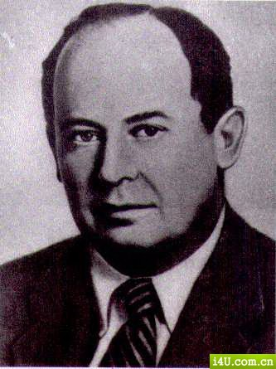
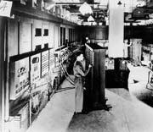
1.3.1 冯·诺依曼计算机结构
冯·诺伊曼
ENIAC

Slide 25
冯·诺伊曼计算机的基本思想
采用二进制形式表示数据和指令。指令由操作码和地址码组成
将程序和数据存放在存储器中，计算机在工作时从存储器取出指令加以执行，自动完成计算任务。这就是“存储程序”和“程序控制”（简称存储程序控制）的概念
指令的执行是顺序的，即一般按照指令在存储器中存放的顺序执行，程序分支由转移指令实现
计算机由存储器、运算器、控制器、输入设备和输出设备五大基本部件组成，并规定了5部分的基本功能

Slide 26
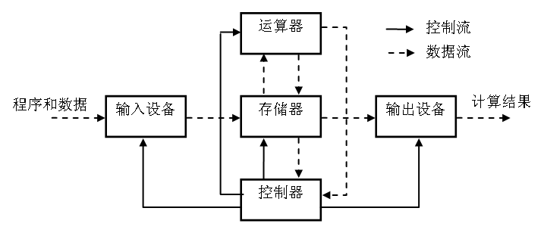
1. 组成部件
5大部件组成
控制器、运算器、存储器、输入设备和输出设备
3个硬件子系统
处理器、存储系统和输入输出系统

Slide 27
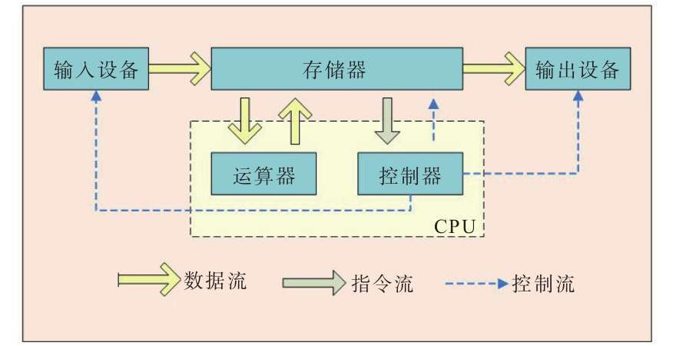
CPU的结构图（冯·诺依曼构架）

Slide 28
2. 二进制编码
计算机采用二进制形式表示数据和指令
现实中的一切，计算机中都是0和1数码
二进制编码
按照一定规律组合的0和1数码
不同的信息用不同的数码表示
同样的信息也可以用不同的编码规则用不同的数码表示
二进制只支持“0”和“1”两个数码
表示电源的关和开等两种状态
对应数字信号的低电平和高电平

Slide 29
程序、指令、操作码
程序用程序设计语言编写，由指令构成
指令(机器语言)是控制计算机操作的命令
指令由操作码和地址码组成
操作码（Opcode）表明指令的操作
地址码、操作数（Operand）是参与操作的数据
指令的代码格式：二进制编码规则
处理器的母语是指令

Slide 30
基本数据单位（二进制位）
1位 比特（bit：binary digit）
4位 半字节（Nibble）
8位 字节（Byte）
16位 字（Word）
32位 双字（Double word）
64位 4字（Quad word）
D7 | D6 | D5 | D4 | D3 | D2 | D1 | D0
哪“位”？ 二进制B，十进制D，还是十六进制H ？

Slide 31
3. 存储程序和程序控制
存储程序
把指令以代码的形式事先输入到计算机的主存储器中，这些指令按一定的规则组成程序
程序控制
当计算机启动后，程序就会控制计算机按规定的顺序逐条执行指令，自动完成预定的信息处理任务
存储单元地址
为每个存储单元编排的一个唯一的编号
现代计算机中，主存储器是字节可寻址的：主存储器的每个存储单元具有一个地址，保存一个字节的信息
地址＝编号

Slide 32
取指－译码－执行周期
取指（Fetch）
处理器从主存储器读取指令
译码（Decode）
翻译指令代码的功能
执行(Execute）
执行指令完成指令所规定的操作
取指
译码
执行
程序计数器PC确定下一条指令的主存地址
PC具有自动增量的能力，实现程序的顺序执行
转移指令改变PC的数值，实现分支、循环、调用

Slide 33
1.3.2 微型计算机的硬件组成
现代计算机广泛应用总线结构连接各个部件
组合灵活、扩展方便
系统总线BUS
地址总线AB
微处理器
数据总线DB
控制总线CB
存储器
I/O接口
I/O设备

Slide 34
1. 微处理器
微机的核心、控制中心，中央处理器CPU
大规模集成电路VLSI芯片，集成
控制器
运算器（整数运算器）
寄存器（高速存储单元）
高性能微处理器内部还有
浮点处理单元甚至多媒体数据运算单元
存储管理单元、代码保护机制
高速缓冲存储器
……

Slide 35
2. 存储器
存储器（Memory）是存放程序和数据的部件
高性能微机的存储系统
微处理器内部的寄存器（Register）
高速缓冲存储器（Cache）
主板上的主存储器
以外设形式出现的辅助存储器
主存储器（主存、内存）
半导体存储器芯片组成
RAM部分断电后信息丢失
相对造价高、速度快、但容量小
辅助存储器（简称辅存或外存）
磁盘、光盘存储器等构成
相对造价低、容量大、信息可长期保存，但速度慢
RAM和ROM

Slide 36
3. I/O接口和I/O设备
I/O设备(Peripheral）：用户与微机交互
输入（Input）设备
标准输入设备：键盘
输出（Output）设备
标准输出设备：显示器
I/O接口(Interface)：外设和主机间的桥梁
完成信号变换、数据缓冲、联络控制等工作
较简单的I/O接口电路与主板一体
较复杂的I/O接口电路制成独立的电路板（接口卡Card）

Slide 37
4. 系统总线
总线（Bus）
传递信息的一组公用导线、信息通道
系统总线（System Bus）
微机系统中信息交换的主要公共通道
地址总线
单向输出主存单元或I/O端口的地址信息
数据总线
读（Read）操作数据输入微处理器
写（Write）操作数据输出到外界（主存或外设）
控制总线
有些控制信号或状态信号输出
有些请求或联络信号输入
Read
CPU
存储器
外设
Write

Slide 38
软件与硬件的等价性原理
任何一个由软件所完成的操作也可以直接由硬件来实现，任何一条由硬件所执行的指令也能用软件来完成
软硬件在逻辑功能上的等价，并不意味着性能和成本的等价
软件易于实现各种逻辑和运算功能，但是往往速度较慢
硬件则可以高速实现逻辑和运算功能，但是难以实现复杂功能或计算

Slide 39
计算机结构、组成与实现
计算机结构(Computer architecture）
计算机系统的软件与硬件的界面－－指令系统
程序员所看到的计算机属性－－外特性
计算机组成(Computer organization）
计算机系统结构的逻辑实现
计算机实现(Computer implementation）
计算机组成的物理实现
一种计算机结构可以有多种计算机组成
一种计算机组成又可以有多种物理实现

Slide 40
4. 软件兼容与系列机和兼容机
软件兼容
同一个软件可以不加修改地运行于体系结构相同的各档机器，结果一样、运行时间可能不同
系列机
在一个厂家生产的具有相同计算机结构，但具有不同组成和实现的一系列（Family）不同档次、不同型号的机器
兼容机
不同厂家生产的具有相同计算机结构（不同的组成和实现）的计算机
系列机和兼容机需要保证向后兼容

Slide 41
教学要求
第1章 微型计算机系统
对通用和专用微处理器有一定了解，熟悉x86结构系列处理器的发展
掌握冯·诺依曼计算机结构特点和微型计算机组成结构
理解计算机层次结构及其特点
熟悉本章引出的概念：
处理器引脚、系统总线
实方式、保护方式、虚拟8086方式
Cache、流水线、RISC、超标量、动态执行、ILP、TLP、多核技术
二进制编码、存储程序和程序控制
中断、DMA、定时、并行接口
软硬件等价性原理、软件兼容

